Slide 1
Soutenance INFSI350
Arnaud Douceur
Daniel Ross

Slide 2
Rendu en lancer de rayon
Éclairage Direct
BRDF de Phong
Ombres Dures
Ombres Douces
Ambient Occlusion
Anti-aliasing
Éclairage Global
Path Tracing Stochastique
Éclairage Direct
Éclairage Indirect
Bonus

Slide 3
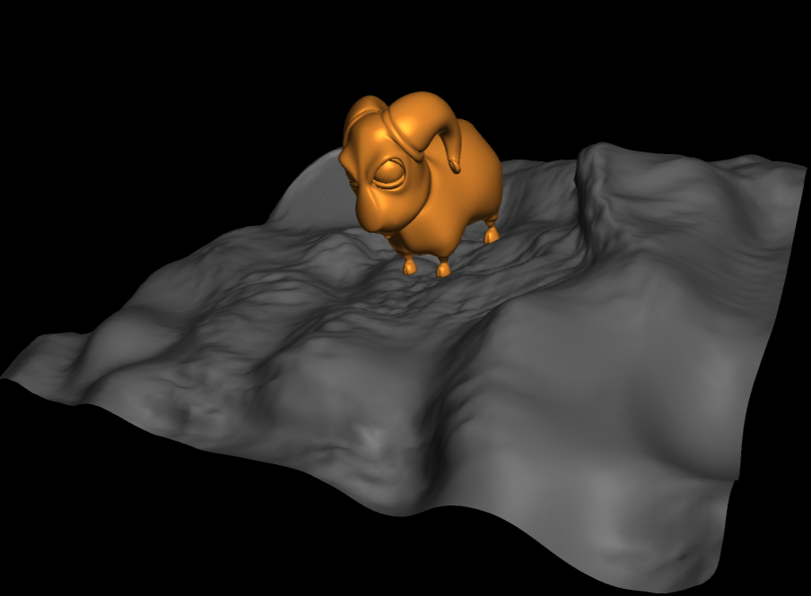
BRDF de Phong

Slide 4
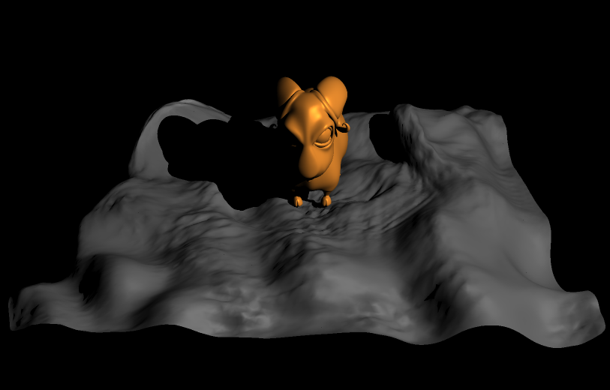
Ombres dures

Slide 5
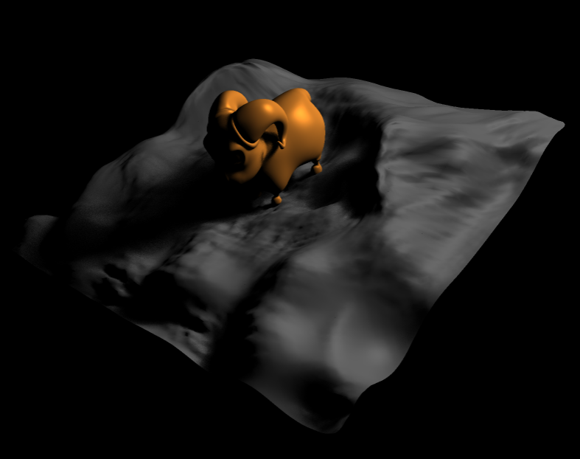
Ombres douces

Slide 6
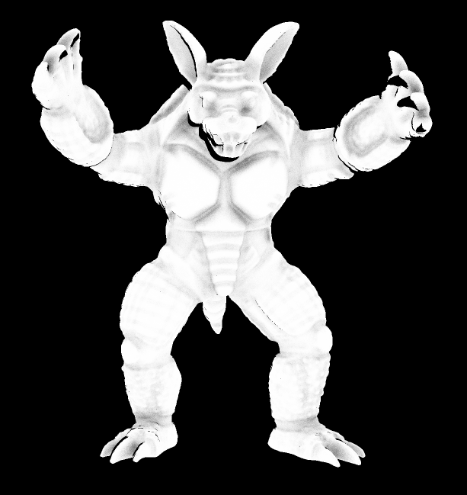
Ambient Occlusion (AO)

Slide 7
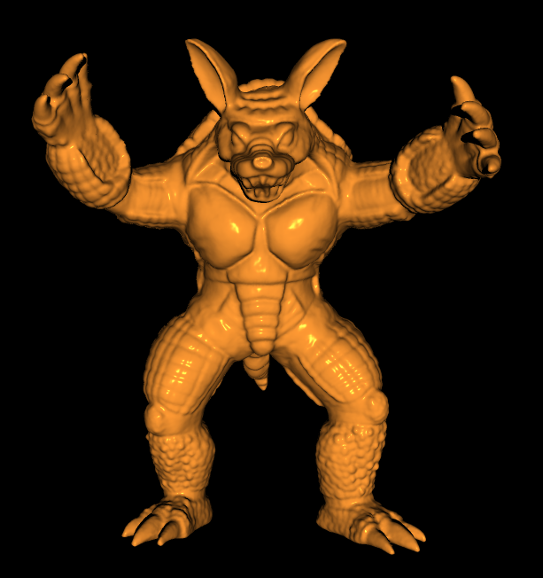
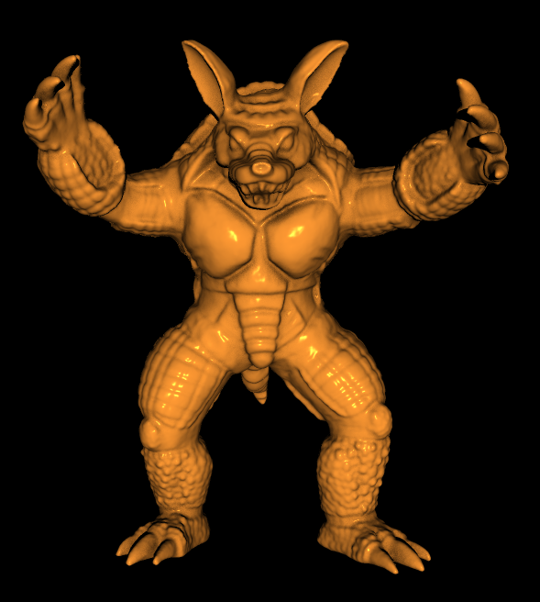
AO – Sans/Avec

Slide 8
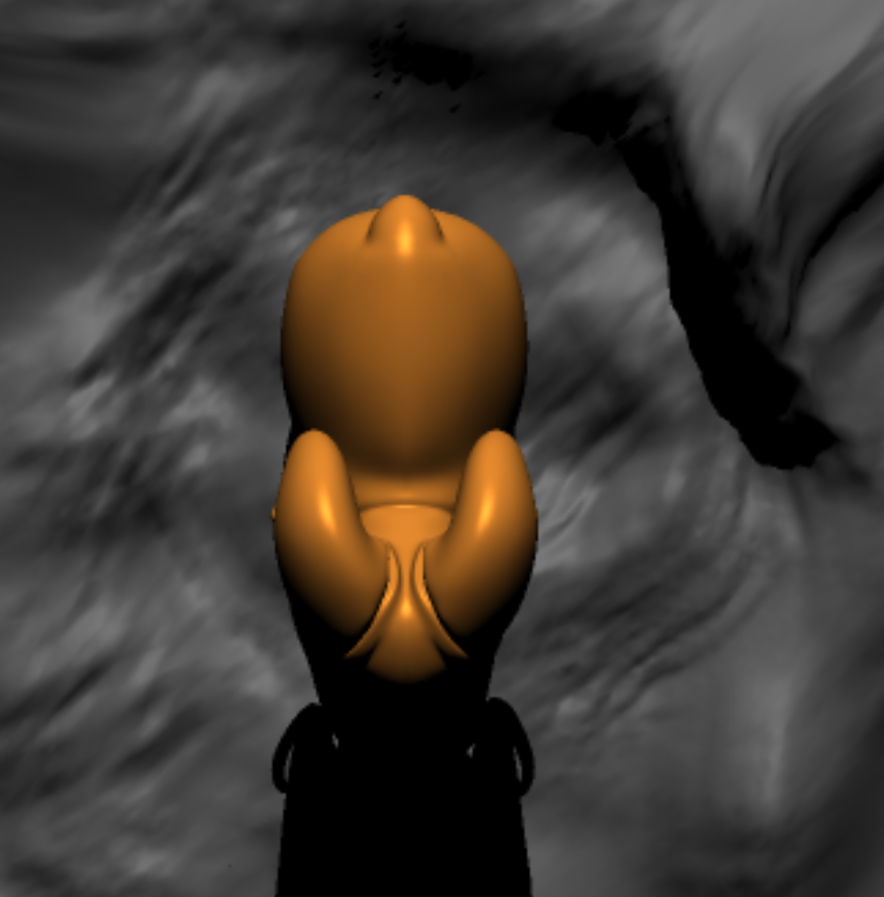
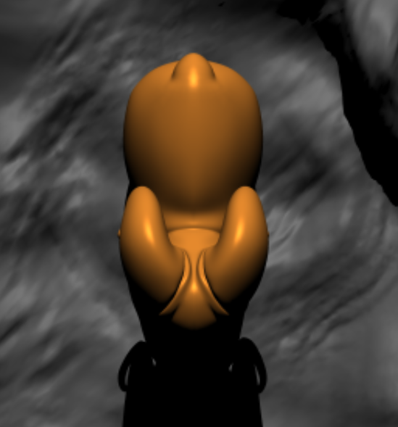
TOZOOM Aliasing/Anti-aliasing

Slide 9
Éclairage Global
Choix du Path Tracing Stochastique
Lancer de N rayons par pixel (avec jittering)
BRDF de Phong
Rebonds aléatoires (avec roulette russe)
Calculs récursifs

Slide 10
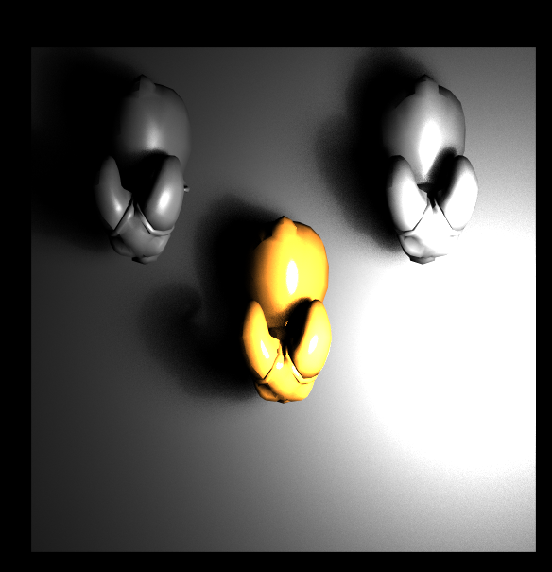
Éclairage direct

Slide 11
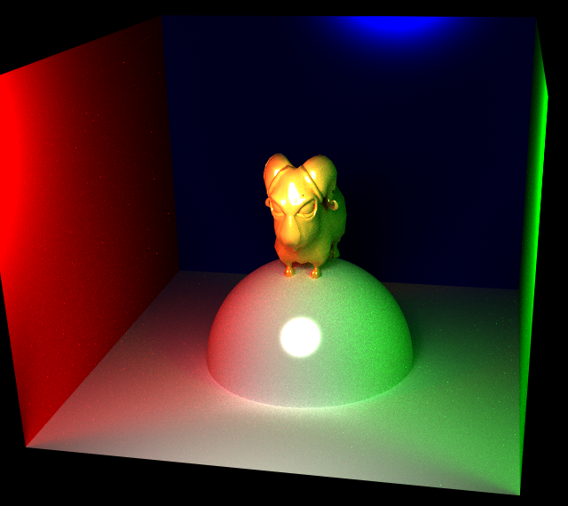
Éclairage Indirect

Slide 12
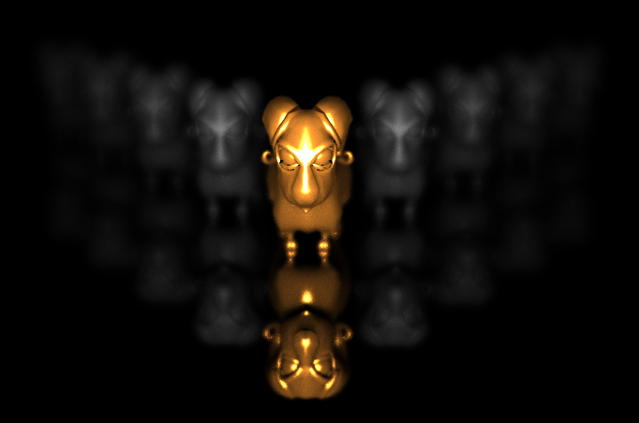
Bonus

